Slide 1
ФИНАНСОВАЯ СТАБИЛЬНОСТЬ
Направление практики: специальные проекты для людей̆ старшего возраста
Наименование субъекта: Республика Мордовия
Автор практики: ГКУ «Социальная защита населения по Атяшевскому району РМ», Тюгашкина Светлана Валерьевна, 8(83434)22296, szn.atah@e-mordovia.ru

Slide 2
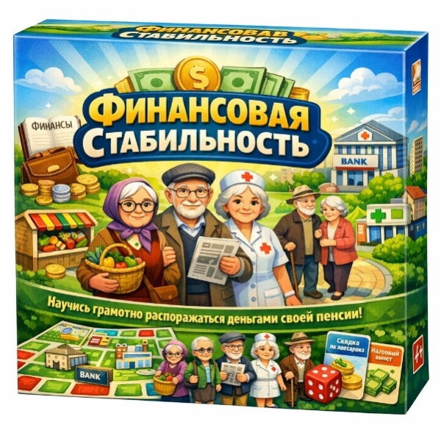
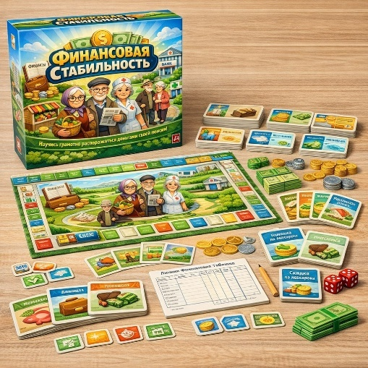
Цель игры:
Научить пожилых людей грамотно управлять семейным бюджетом, планировать расходы и избегать распространенных ошибок в расходовании денежных средств.
Настольная игра также направлена на развитие навыков рационального планирования и экономии.

Slide 3
Основные правила и процесс игры:
1. Каждый игрок получает карточку персонажа («пенсионера»), характеризующего типичный семейный профиль пенсионера
с определённым уровнем дохода и набора обязательных расходов.
2. Игровое пространство представлено картой города, на которой расположены разные места, связанные с тратами и экономическими возможностями (магазины, аптеки, поликлиники, банки, налоговые инспекции и др.).
3. Основная механика игры строится вокруг перемещения фишек по карте и принятия экономических решений в зависимости от ситуаций, возникающих в каждом месте.
Например:
- Посещение магазина позволяет сделать покупки продуктов первой необходимости, либо сэкономить, используя скидки или акции.
- Визит в больницу даёт выбор — оплатить лечение самостоятельно или воспользоваться страховкой.
- Банк предлагает услугу открытия вклада, кредиты или консультации по инвестициям.
4. В процессе игры участникам предлагаются разнообразные события и сценарии («форс-мажор») вроде неожиданных медицинских расходов, ремонта квартиры или случайных доходов (например, возврат налога).
5. Регулярно проводятся конкурсы на лучший финансовый менеджмент, поощряющие игроков, успешно управлявших своим бюджетом.
6. Победителем становится игрок или команда, сумевшие достичь наибольшего уровня финансовой стабильности (накопления плюс баланс семейного бюджета) к концу игры.
Дополнительные элементы игры:
- Карточки событий («Что бы вы сделали?»)
- Таблица учета доходов и расходов
- Учебные пособия по основным финансовым инструментам и принципам разумного финансового поведения

Slide 4
Достигнутые результаты:
Количественные результаты
Общее количество участников: более 200 пенсионеров
Проведено игровых сессий: 15
Средний охват за одну встречу: 8-10 человек
Доля участников, освоивших базовые навыки планирования бюджета: 85%
Количество участников, применяющих новые знания на практике: 70%
Качественные результаты
Повышение финансовой грамотности среди пожилых людей: участники научились составлять и контролировать семейный бюджет, планировать расходы и избегать типичных финансовых ошибок;
Развитие навыков рационального планирования и экономии: пенсионеры стали более осознанно подходить к расходам;
Улучшение психологического состояния: игра способствовала развитию уверенности в управлении личными финансами, снижению тревожности по поводу денежных вопросов.

Slide 5
Возможности и инструменты для тиражирования:
Тиражирование практики возможно как на региональном, так и на федеральном уровне.
Для этого могут использоваться следующие возможности и инструменты:
Методические материалы
Разработка и печать комплектов игры (карта, правила, игровые поля)
Партнерство и сетевое взаимодействие
Привлечение некоммерческих организаций и волонтерских движений для распространения практики;
Информационная поддержка
Размещение информации о практике на профильных порталах, в социальных сетях;
Публикация статей и кейсов в СМИ, тематических изданиях;
Организация презентаций и демонстрационных сессий на конференциях и форумах.

